Slide 1
Por qué y cómo cuantificar la pérdida y el desperdicio de alimento
Guía Práctica e
Informe Técnico

Slide 2
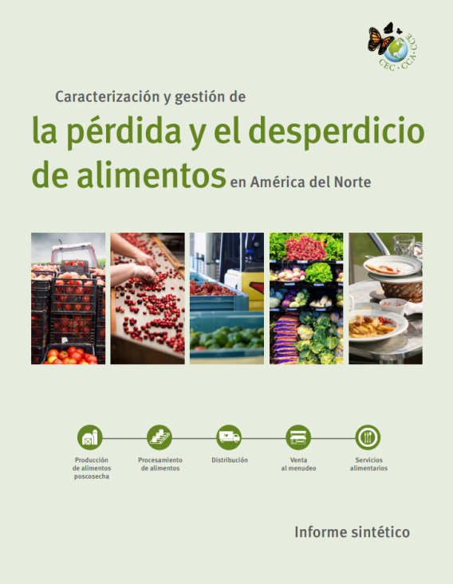
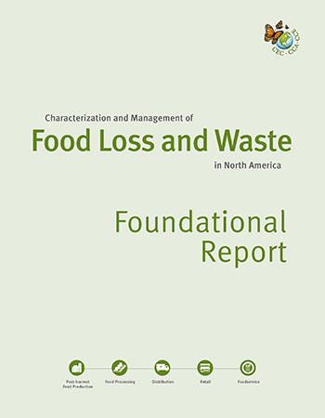
Antecedentes
Informes sobre la pérdida y el desperdicio
de alimentos en América del Norte

Slide 3
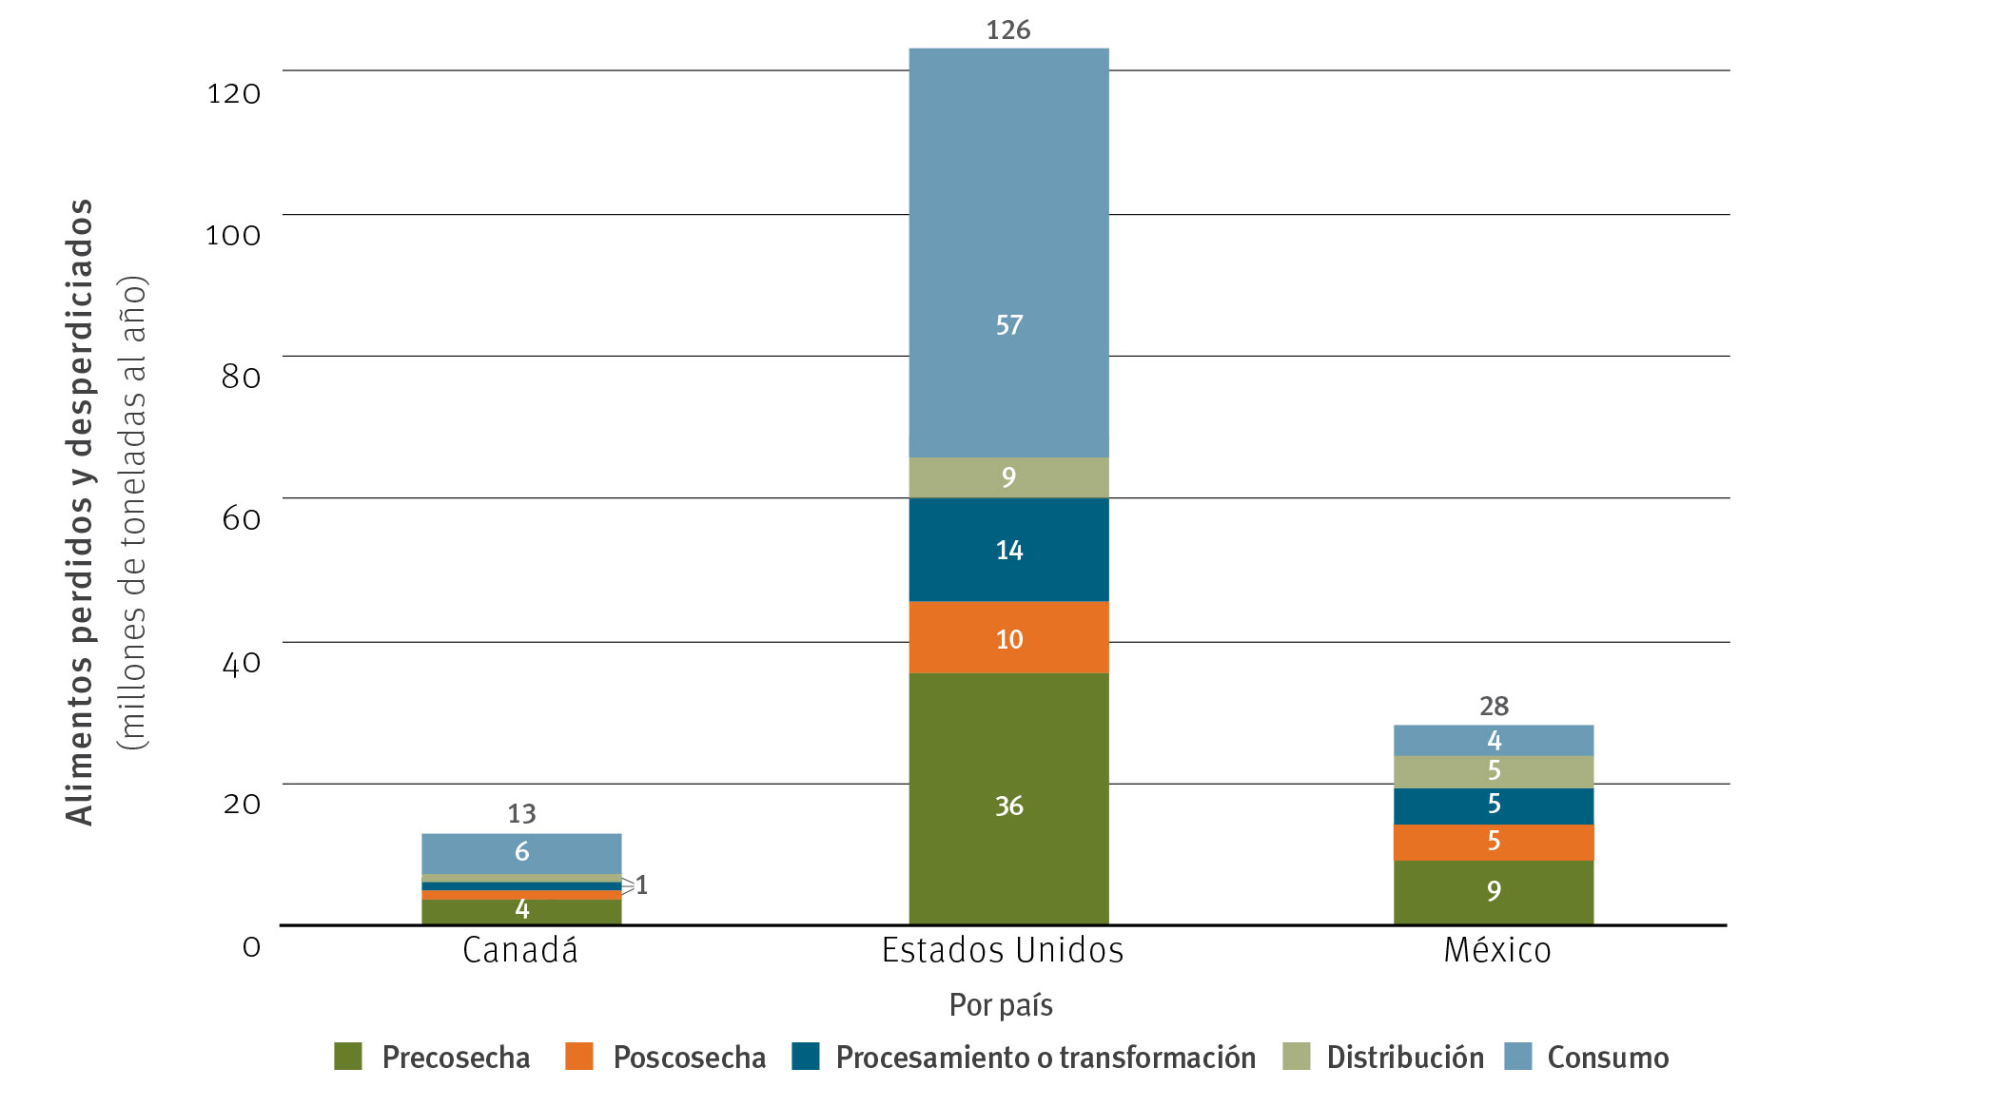
Estimaciones de alimentos perdidos y desperdiciados en América del Norte, por país

Slide 4
Estimaciones de alimentos perdidos y desperdiciados, per cápita, en América del Norte

Slide 5
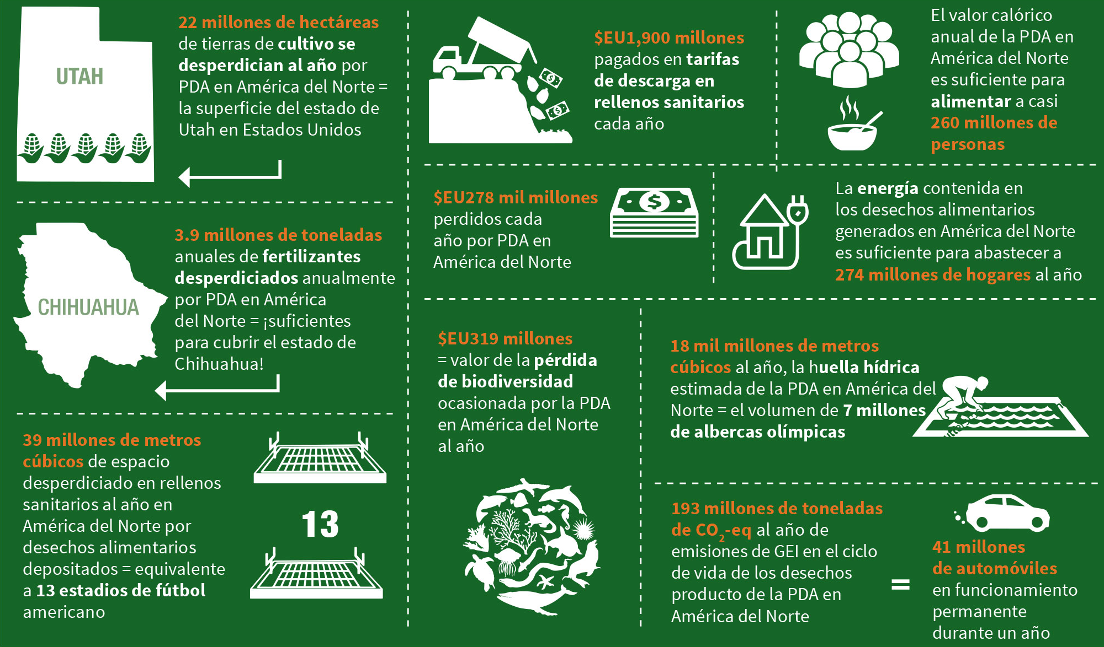
Efectos ambientales y socioeconómicos

Slide 6
Oportunidades
Fortalecer la colaboración regional
Impulsar la colaboración multisectorial (ICI)
Estandarizar la medición, el seguimiento y el registro de la PDA
Llevar un seguimiento de la PDA y registrar el desempeño de las medidas para contrarrestarla

Slide 7
Grupo de expertos
México: Internacionales:
Gustavo Pérez Berlanga (Restaurantes TOKS) Instituto de Recursos Cristina Cortinas (consultora independiente) Mundiales (WRI)
Lesly González Montaño (Nestlé)
Renán Alberto Poveda (Banco Mundial) Programa de Acción de Andrew Rhodes (Pronatura México, A.C.) Residuos y Recursos
(WRAP)
Canadá:
Martin Gooch (Center for Food Chain Excellence)
Cher Mereweather (Provision Coalition)
Bruce Taylor (Enviro-Stewards Inc.)
Estados Unidos:
Jean Buzby (Departamento de Agricultura de Estados Unidos [US Department of Agriculture, USDA])
Monica McBride (Fondo Mundial para la Conservación de la Naturaleza, WWF)
Pete Pearson (WWF)
Ashley Zanolli (especialista)

Slide 8
KIT DE ACCION LOS ALIMENTOS IMPORTAN (próximamente)

Slide 9
Para más información
Medición y mitigación de la pérdida y el desperdicio de alimentos:
www.cec.org/Medicion
David Donaldson, ddonaldson@cec.org
Gabriela Sánchez, gsanchez@cec.org
© Commission for Environmental Cooperation / 2013

Slide 10
